Slide 1
Nhiệt liệt chào mừng các em đã đến tiết học hôm nay
Môn Địa Lí 6

Slide 2
Khởi động
0
1

Slide 3
R | Q | Ư | E | T | Y | B | F | G | Đ | N | K
C | Ô | L | Ô | M | B | Ô | Q | N | Ồ | Đ | S
D | U | L | B | G | P | M | R | G | N | V | X
V | Ị | N | H | H | Ạ | L | O | N | G | M | Z
W | E | R | T | Y | N | H | N | Ờ | B | E | N
Q | T | Â | N | T | H | Ế | G | I | Ằ | I | Q
A | C | I | T | D | Ầ | U | M | Ỏ | N | R | E
D | V | O | H | L | P | X | Ớ | A | G | D | L
Y | E | K | J | Ự | C | A | N | I | K | S | Ự
T | M | S | Q | A | Ư | E | P | S | A | A | C
U | V | Ă | N | Ú | I | L | Ử | A | A | Y | A
Note: Cho 2 em hoặc 1 nhóm học sinh lên bảng chia làm 2 nhóm – đọc 1 từ ngữ cho học sinh kiếm, đội nào nhanh đội đó thắng

Slide 4
R | Q | Ư | E | T | Y | B | F | G | Đ | N | K
C | Ô | L | Ô | M | B | Ô | Q | N | Ồ | Đ | S
D | U | L | B | G | P | M | R | G | N | V | X
V | Ị | N | H | H | Ạ | L | O | N | G | M | Z
W | E | R | T | Y | N | H | N | Ờ | B | E | N
Q | T | Â | N | T | H | Ế | G | I | Ằ | I | Q
A | C | I | T | D | Ầ | U | M | Ỏ | N | R | E
D | V | O | H | L | P | X | Ớ | A | G | D | L
Y | E | K | J | Ự | C | A | N | I | K | S | Ự
T | M | S | Q | A | Ư | E | P | S | A | A | C
U | V | Ă | N | Ú | I | L | Ử | A | A | Y | A

Slide 5
Bài 10. QUÁ TRÌNH NỘI SINH VÀ NGOẠI SINH.
CÁC DẠNG ĐỊA HÌNH. KHOÁNG SẢN.
Nội sinh và ngoại sinh là gì?

Slide 6
NỘI DUNG
Quá trình nội sinh và quá trình ngoại sinh
01
02
Các dạng địa hình chính
03
Khoáng sản
04
Luyện tập và vận dụng

Slide 7
MỤC TIÊU
Nội sinh và ngoại sinh tạo ra các dạng điạ hình nào?
Mô tả được các dạng địa hình
Các nhóm khoáng sản

Slide 8
TÔI TÀI GIỎI – BẠN CŨNG THẾ
NHIỆM VỤ
- THẾ NÀO LÀ QUÁ TRÌNH NỘI SINH VÀ NỘI SINH
DỰA VÀO HÌNH 10.1 SGK
THỜI GIAN:
2 PHÚT
Gọi bất kì lên báo cáo lấy điểm cả nhóm

Slide 9
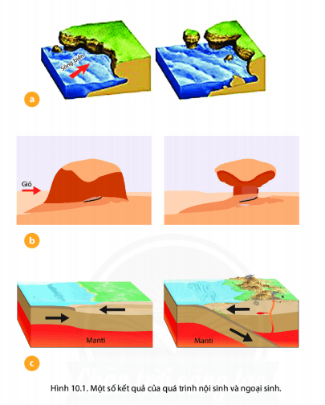
BÀI 10
I. Quá trình nội sinh và quá trình ngoại sinh
Nội sinh: Là quá trình sinh ra bên trong Trái Đất
.
Ngoại sinh: Là lực có nguồn gốc ở bên ngoài, trên bền mặt Trái Đất

Slide 10
ĐỐ EM
Nguyên nhân sinh ra nội lực

Slide 11
Nguyên nhân sinh ra nội lực
Là nguồn năng lượng trong lòng trái đất, như: năng lượng của sự phân huỷ các chất phóng xạ, sự chuyển dịch và sắp xếp lại vật chất cấu tạo trái đất theo trọng lực, sự ma sát vật chất...

Slide 12
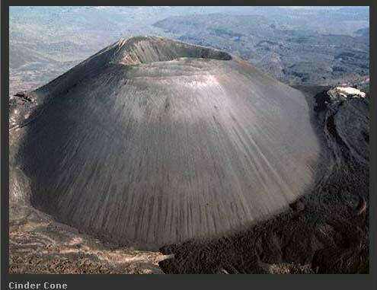
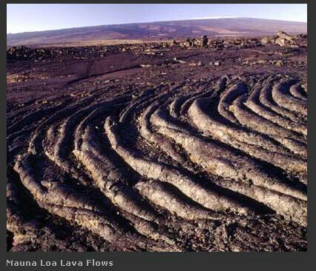
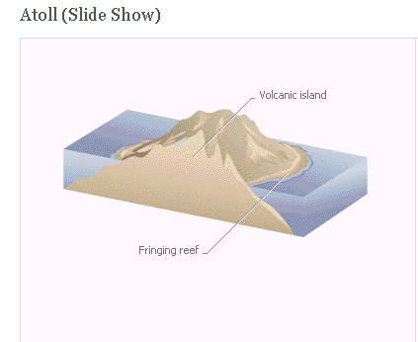
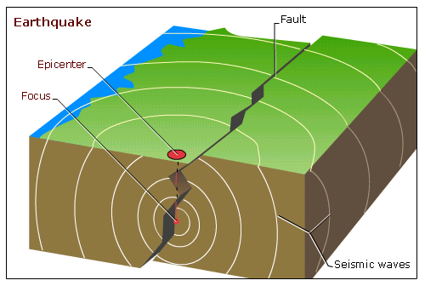
BÀI 10
I. Quá trình nội sinh và quá trình ngoại sinh
Núi lửa
Dung nham núi lửa
Động đất
Đảo núi lửa

Slide 13
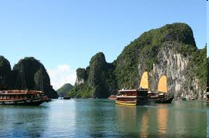
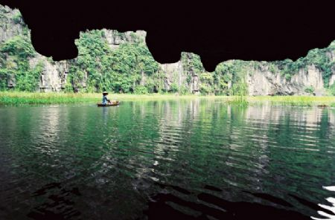
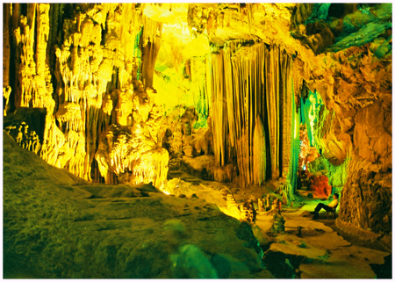
TÔI YÊU VIỆT NAM
NÊU TÊN ĐỊA DANH TRONG HÌNH ?
Vịnh Hạ Long
Tam Cốc – Ninh Bình
Phong Nha – Quảng Bình

Slide 14
ĐỐ EM
CÁC YẾU TỐ NGOẠI LỰC NÀO TÁC ĐỘNG ĐẾN BỀN MẶT TRÁI ĐẤT

Slide 15
Ngoại lực tác động đến địa hình bề mặt Trái Đất được biểu hiện qua sơ đồ sau:
NHIỆT ĐỘ
CÁC YẾU
TỐ NGOẠI
LỰC
BỀ MẶT
ĐẤT
MƯA
CÁC
DẠNG
ĐỊA
HÌNH
KHÁC
NHAU
DÒNG NƯỚC
GIÓ

Slide 16
BÀI 10
I. Quá trình nội sinh và quá trình ngoại sinh
Dựa vào nội dung trong bài và hình 10.1 em hãy cho biết:
- Bề mặt địa hình thay đổi như thế nào ở mỗi hình a,b,c?
Do sóng biển tác động, hàng ngàn năm sau làm thay đổi địa hình, làm tách rời mặt đất tạo thành các đảo nhỏ
Do gió tác động thổi vào các mỏm núi khiến sườn núi dần dần bị ăn mòn, biến mất
Do các mảng kiến tạo va chạm với nhau tạo thành các ngọn núi và núi lửa, vỏ Trái Đất bị rạn nứt khiến macma ở dưới sâu phun trào ra ngoài trái đất

Slide 17
BÀI 10
I. Quá trình nội sinh và quá trình ngoại sinh
Dựa vào nội dung trong bài và hình 10.1 em hãy cho biết
Hình nào là kết quả của các quá trình ngoại sinh và hình nào là kết quả của quá trình nội sinh?
Hình a, b là quá trình ngoại sinh
Hình c là quá trình nội sinh

Slide 18
BÀI 10
I. Quá trình nội sinh và quá trình ngoại sinh
 | Quá trình nội sinh | Quá trình ngoại sinh
Nguồn gốc | Quá trình xảy ra trong lòng Trái Đất | Quá trình xảy ra bên ngoài, trên bề mặt đất
Tác động đến địa hình | Xu hướng tạo nên sự gồ ghề của bề mặt Trái Đất | Xu hướng san bằng địa hình, làm bề mặt bằng phẳng hơn
Đối tượng tác động | Các dạng địa hình có quy mô lớn như châu lục, miền núi, cao nguyên. | Các dạng địa hình có quy mô nhỏ

Slide 19
NHIỆM VỤ
Dựa vào hình 10.2, bảng 10.1 và nội dung trong bài, em hãy:
- Kể tên một số dạng địa hình phổ biến.
- Cho biết các dạng địa hình này khác nhau như thế nào về hình dáng?
- Nêu một số đặc điểm của dạng địa hình núi.
- Cho biết sự khác nhau giữa núi và đồi, giữa cao nguyên và đồng bằng.

Slide 20
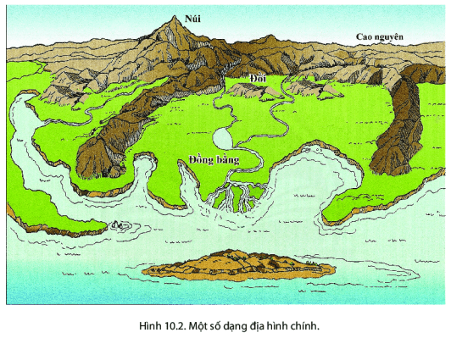
BÀI 10
II. Các dạng địa hình chính

Slide 21
BÀI 10
II. Các dạng địa hình chính
Các dạng địa hình | Độ cao so với mực nước biển | Đặc điểm
Núi | Đỉnh nhọn | Sườn dốc, độ cao trên 500m
Đồi | Đỉnh tròn | Sườn thoải, có độ cao không quá 200m.Nằm chuyển tiếp giữa đồng bằng và núi
Núi có đỉnh nhọn, sườn dốc, cao hơn.
II. Các dạng địa hình chính
Dựa vào hình 10.2, bảng 10.1 và nội dung trong bài, em hãy:
Kể tên một số dạng địa hình phổ biến.
Cho biết các dạng địa hình này khác nhau như thế nào về hình dáng?
Nêu một số đặc điểm của dạng địa hình núi.
Cho biết sự khác nhau giữa núi và đồi, giữa cao nguyên và đồng bằng.
Đồi có địa hình thấp hơn núi, là nơi tiếp nối giữa đồng bằng và núi
Nhô cao rõ rệt trên mặt đất, gồm đình núi, sườn núi và chân núi
Cao nguyên có các sườn dốc nhỏ
Các dạng địa hình | Độ cao so với mực nước biển | Đặc điểm
Đồng bằng | Thấp, độ cao dưới 200m | Bằng phẳng, không có sườn
Cao Nguyên | Độ cao trên 500m | Sườn dốc, là dạng địa hình miền núi
Đồng bằng có địa hình bằng phẳng

Slide 22
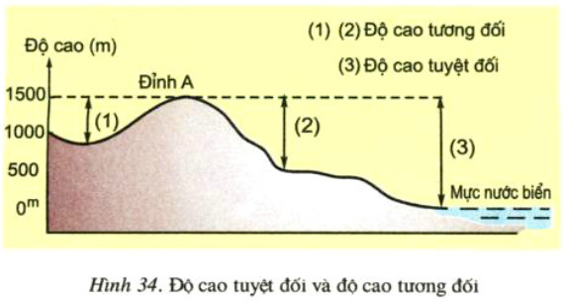
Độ cao tương đối là khoảng cách theo chiều thẳng đứng từ đỉnh núi tới điểm thấp nhất của chân núi.
Độ cao tuyêt đối là khoảng cách theo chiều thẳng đứng từ đỉnh núi tới mực nước biển.
ĐỐ EM
Hãy cho biết cách tính độ cao tuyệt đối của núi (3) khác với cách tính độ cao tương đối (1), (2) của núi như thế nào?

Slide 23
BÀI 10
II. Các dạng địa hình chính
Các dạng địa hình | Độ cao so với mực nước biển | Đặc điểm
Núi | Độ cao của núi so với mực nước biển là từ 500 m trở lên | Núi thường có đỉnh nhọn, sườn dốc.
Đồi | Độ cao của đồi so với vùng đất xung quanh thường không quá 200 m. | Đồi có đỉnh tròn, sườn thoải
Cao nguyên | Cao trên 500 m so với mực nước biền | vùng đất tương đối băng phăng hoặc gợn sóng. có sườn dốc, nhiều khi dựng đứng thành vách so với vùng đất xung quanh.
Đồng bằng | Dưới 200m so với mực nước biển. | Địa hình thấp, tương đối bằng phẳng hoặc gợn sóng, độ dốc nhỏ.

Slide 24
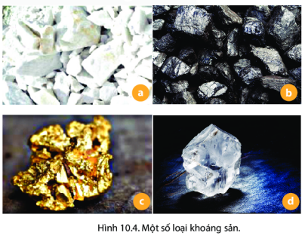
BÀI 10
III. Khoáng sản
Quan sát hình 10.4 và thông tin trong bài:
Em hãy cho biết các hình a,b,c,d là khoáng sản nào?
Những khoáng sản này có công dụng gì?
Hãy kể tên một vài khoáng sản khác mà em biết?
Đá vôi
Than
Có ích được con người, khai thác sử dụng sản xuất và đời sống
Dầu mỏ, đồng, sắt, titan niken, thạch anh,...
Vàng
Kim cương

Slide 25
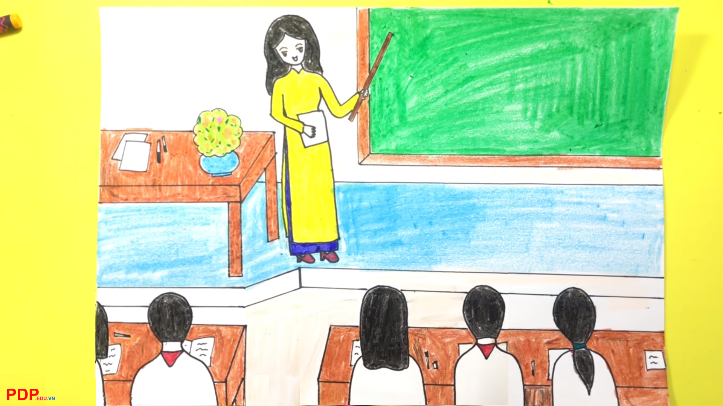
EM CÓ BIẾT

Slide 26
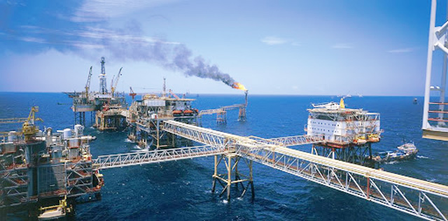
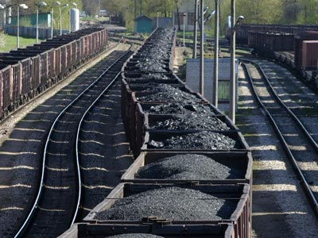
Em có biết?
Theo công dụng, các khoáng sản được phân làm 3 loại:
- Khoáng sản năng lượng như: than đá, than bùn, dầu mỏ, khí đốt. Công dụng: làm nhiên liệu cho công nghiệp năng lượng hoặc nguyên liệu cho công nghiệp hoá chất.

Slide 27
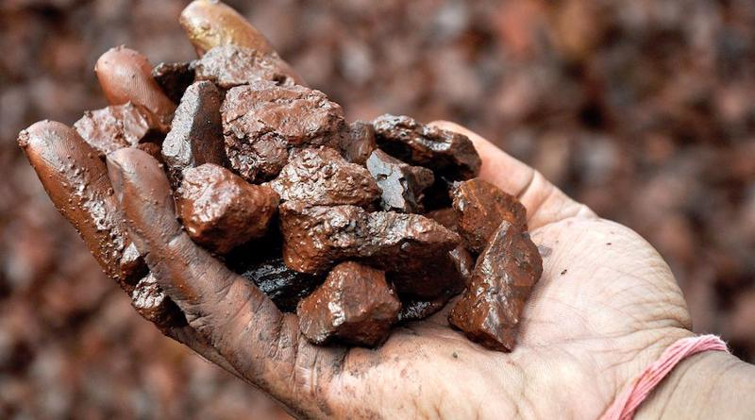
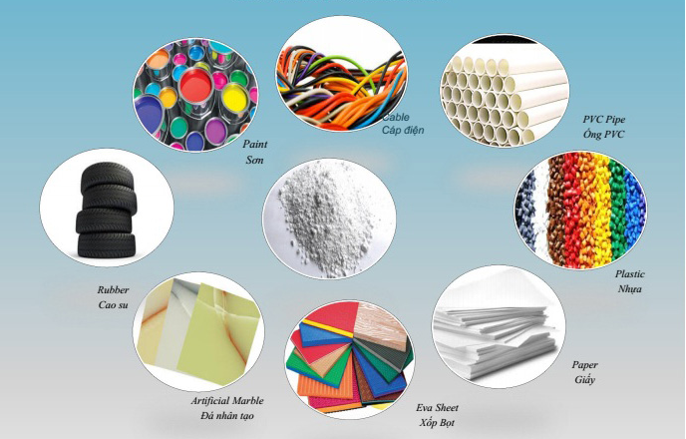
Em có biết?
Khoáng sản kim loại đen như: sắt, mangan, titan, crôm... dùng làm nguyên liệu cho công nghiệp luyện kim đen để sản xuất ra gang, thép...
+ Kim loại màu như: đồng, chì, kẽm... dùng làm nguyên liệu cho công nghiệp luyện kim màu để sản xuất ra đồng, chì, kẽm.
- Khoáng sản phi kim loại như: muối mỏ, apatit, thạch anh, đá vôi,... dùng để sản xuất phân bón, đồ gốm sứ, vật liệu xây dựng.

Slide 28
BÀI 10
III. Khoáng sản
Khoáng sản là những khoáng vật và khoáng chất có ích trong tự nhiên trong vỏ Trái Đất mà con người có thể khai thác để sử dụng trong sản xuất và đời sống.
Khoáng sản gồn 3 loại: Năng lượng, kim loại và phi kim.
Mỏ khoáng sản là nơi tập trung khoáng sản có trữ lượng và chất lượng có thể khai thác đề sử dụng vào mục đích kinh tế

Slide 29
LUYỆN TẬP VẬN DỤNG

Slide 30
Tớ là chuyên gia
Việt Nam được coi là quốc gia có nguồn tài nguyên khoáng sản đa dạng với hơn 5000 điểm mỏ của 60 loại khoáng sản.
Việt Nam đứng thứ 7 về khai thác dầu thô ở khu vực Châu Á Thái Bình Dương
Vậy nếu là nhà đầu tư, em sẽ đầu tư vào địa điểm nào để khai thác tiềm năng dầu thô?
Suy nghĩ, viết ý kiến cá nhân 2p
2 đối thủ lên thuyết phục đầu tư
Mẫu trình bày: Tôi sẽ đầu tư vào ngành… vì…

Slide 31
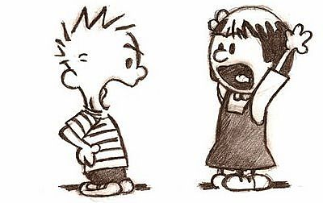
- Nêu ý tưởng 1 phút - Phản biện 1 phút - Bình chọn 1 phút
NHÀ ĐẦU TƯ THÔNG THÁI

Slide 32
Trò chơi: HIỂU Ý ĐỒNG ĐỘI
GIÓ
NỘI LỰC
ĐỘNG PHONG NHA
THAN
Có 5 từ khóa
2 bạn lên đoán
Các thành viên dưới lớp sẽ được gọi ngẫu nhiên gợi ý cho các bạn trên bảng
Gợi ý không lặp từ, tách từ
Notes:
Đây là cách 2 cho phần củng cố, luyện tập

Slide 33
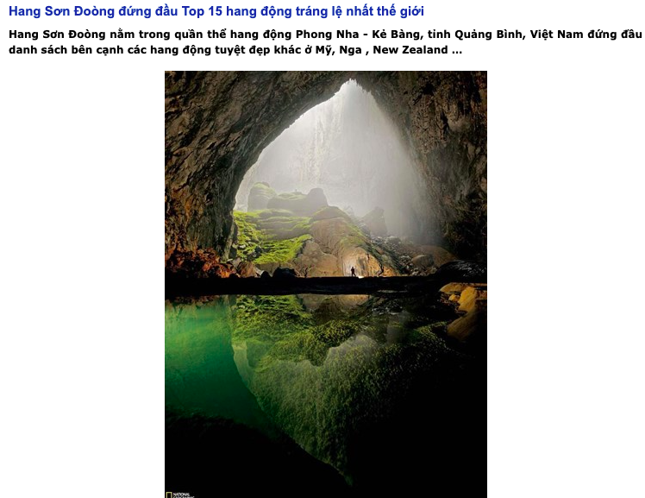
Theo em, Hang Sơn Đoàng là kết quả của quá trình nào?
Quá trình phong hoá gây ra những hậu quả gì?
Viết note cá nhân
Phá huỷ đá và khoáng vật
Làm mất cảnh quan ban đầu
Biện pháp
Ngăn chặn biến đổi khí hậu
Trồng rừng

Slide 34
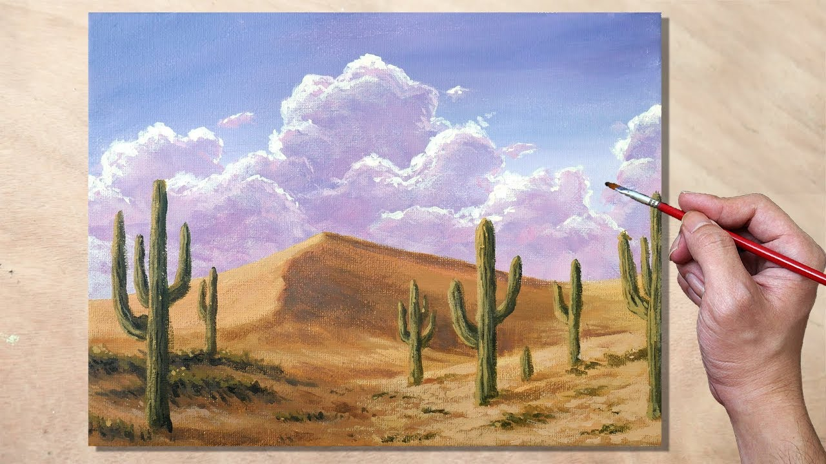
Nhiệm vụ về nhà
Nghiên cứu tìm hiểu về địa hình ở địa phương em.
Ghi chép, vẽ 1 bức tranh hoặc 1 sơ đồ tư duy về địa hình đó.
Tiêu chí
+ Tính thẩm mỹ
+ Tính hài hòa
+ Tính khoa học
+ Thông tin đầy đủ

